Slide 1

Bem Vindo ao:

Slide 2
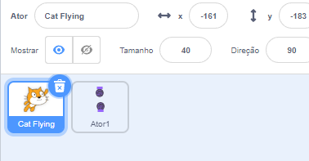

primeiro vá para a aba atores e pegue o ator “cat flying” e em seguida Vá para a aba ator e desenhe o segundo ator (pode ser um cano)

Slide 3
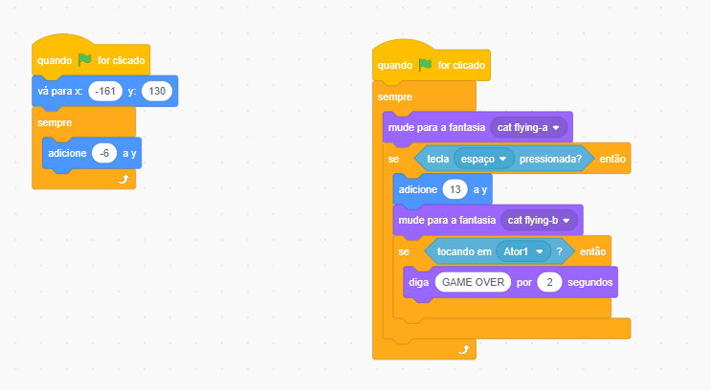
Agora iremos configurar o gato
1- Vá para a aba Eventos e pegue o bloco “Quando (Bandeira) for clicado, em seguida Vá para a aba Movimento e pegue o bloco “Vá para X:??? Y:???, e adicione -161 ao X e 130 ao Y
Em seguida vá para a aba controle e pegue bloco “Sempre” e em seguida vá para movimento e pegue o bloco “adicione ? a y” e adicione o valor para -6

Slide 4
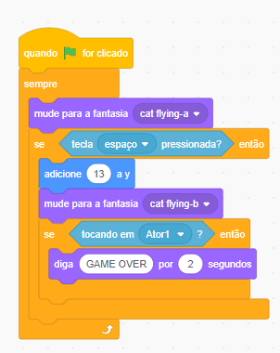
Agora iremos fazer a segunda coluna para o gato
2-Vá para a aba eventos novamente e pegue o bloco “Quando (Bandeira) for clicado
Em seguida vá para controle e pegue o bloco “sempre” novamente
Logo depois, Vá para a aba fantasia e pegue o bloco “mude para fantasia “Cat flying A”
Agora vá para a aba Cotrole e pegue o bloco “Se... Então” e vá para sensor e pegue o bloco “tecla espaço pressionada?” e adicione dentro do bloco “Se... Então”

Slide 5
3- em seguida vá para a aba movimento e pegue o bloco “adicione ?? a y” e coloque o valor para 13.
Depois retorne para a aba aparência e pegue o bloco “mude para a fantasia cat flying B”
Em seguida volte para a aba controle e pegue o bloco “se... então” e vá para sensor e pegue o bloco “Tocando em ator 1? E adicione dentro do bloco “se... Então”.
Logo embaixo, vá para aparência e pegue o bloco “diga ??? Por ? Segundos”, e digite GAME OVER no primeiro espaço em branco do bloco e depois digite o valor para 2. fazendo assim, o ator irá dizer game over por 2 segundos ao tocar no obstáculo.

Slide 6
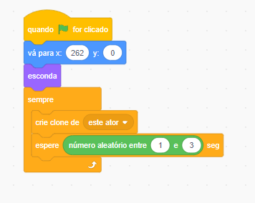
Agora iremos configurar obstáculo do jogo
4- Vá para a aba eventos e pegue o bloco “quando (Bandeira) for clicado”
Em seguida vá em movimento e pegue o bloco “Vá para X:??? Y:???” e coloque o valor 262 para o X e o para Y.
5- Vá para aparência e pegue o bloco “esconda”
Embaixo de “esconda” adicione o bloco “sempre” e embaixo “crie clone de este ator”
Embaixo, “coloque espere...Seg” e depois vá para a aba operadores e pgeue o bloco “número aleatório entre ? e ?” e adicione os valores 1 e 3

Slide 7
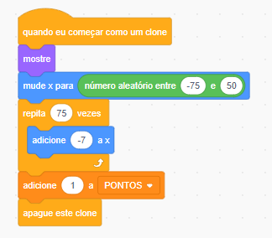
Agora vamos para a segunda coluna para o obstáculo
Vá para a aba Controle e pegue o bloco “quando eu começar como um clone”
Em seguida vá em aparência e pegue o bloco “mostre”.
Depois vá em movimento e pegue o bloco “mude x para”, em seguida vá em operadores e pegue o bloco “Número aleatório entre ?? E ??” e coloque no espaço em branco dentro de “mude x para” e coloque os valore -75 e 50.
depois vá em controle e pegue o bloco repita ?? Vezes” e coloque o valor 75 no espaço branco, em seguida vá em movimento e coloque “adicione -7 a x”.
Depois vá em variáveis e crie uma variável com o nome “PONTOS” e em seguida pegue o bloco “Adicione 1 a PONTOS”
E no final vá em controle e pegue o bloco “apague este clone

Slide 8
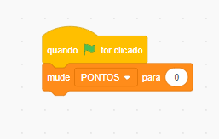
No final vá em eventos e pegue o bloco “Quando (Bandeira) for clicado
E embaixo desse bloco, vá em variável pegue o bloco “mude (minha variável) para 0 e selecione PONTOS

Slide 9

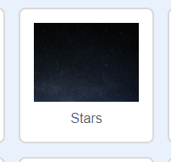
Agora para finalizar faremos o cenário:
Vá no canto do lado de ator e selecione a aba cenário
Em seguida procure o cenário “stars”

Slide 10

OBRIGADO PELA ATENÇÃO

